Slide 1
Приложение ,,Погода в вашем город’’

Slide 2
Начальный экран
Приложение ,, Погода в вашем городе ‘’ позволяет узнать погоду в любом городе мира. В этом приложении используется API сервис Weatherstack, которому мы будем посылать запросы и получать данные о погоде.

Slide 3
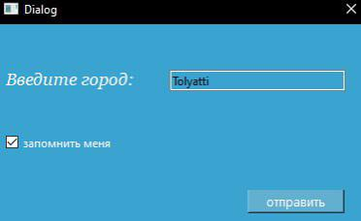
Также в приложении есть функция ,,памяти’’, которая запоминает пользователя
Если мы на начальном этапе поставим галочку в поле ,,запомнить меня’’

Slide 4
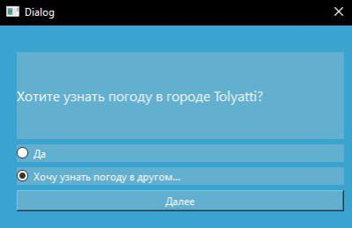
То при следующем вхождение в приложение у нас будет выбор, узнать погоду в ранее выбранном городе или погоду в другом городе.

Slide 5
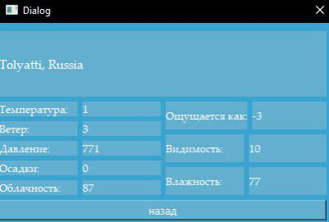
Если согласится и выберем пункт ,,да’’, то нам будут показаны данные о погоде в соответствующем городе
Если выберем пункт ,,Хочу узнать погоду в другом …’’, то мы перейдем на начальный экран

Slide 6
Вернёмся к начальному окну
При нажатии на кнопку отправить откроется новое окно в котором будут показаны данные о погоде в выбранном городе

Slide 7
Вот так выглядят данные погоды
Также мы можем вернутся в первое окно нажав на кнопку ,,назад’’.

